Slide 1


Systeme integre de technologie sensoriele et modelisation 3D sur un dispositif mobile
Projet pour Dispositifs et Applications Pour le Mobile Prof. Coordonateur : Dragos STOICA
Etudiant : Andrei RADU
Groupe : 1241F

Slide 2
1. Introduction : la problematique
2. La solution proposee (Projet LOP3)
Description de la solution proposee
L’architecture du système
L’architecture materielle
Leap Motion
Oculus Rift
La partie de software : Schema de l’interface utilisateur, Les ecrans de l’interface, Les applications des buttons
3. Perspective
4. Conclusion

Slide 3
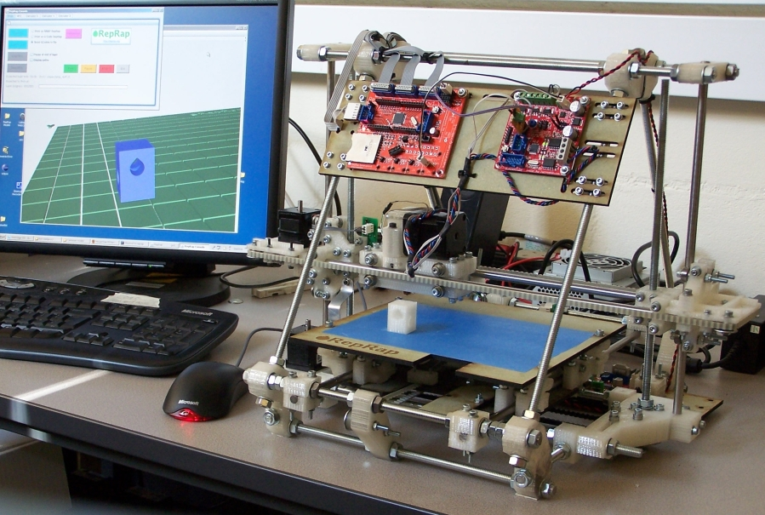
1. La problematique
Aujourd'hui nous utilisons des méthodes d'entrée 2D (une souris et clavier) pour manipuler des espaces 3D. C'est contre-intuitif, prend le temps d'apprendre, et même si elle peut être très précis, prend beaucoup de temps, même pour les meilleurs designers.

Slide 4
2. La solution proposee
Leap Motion +
Oculus Rift +
Printing
3D
Interagir avec votre appareil mobile en 3 dimensions en utilisant uniquement des gestes de la main pour le but de la conception, la fabrication et enfin être capable d'imprimer en 3D à l'échelle le votre produit de choix.

Slide 5
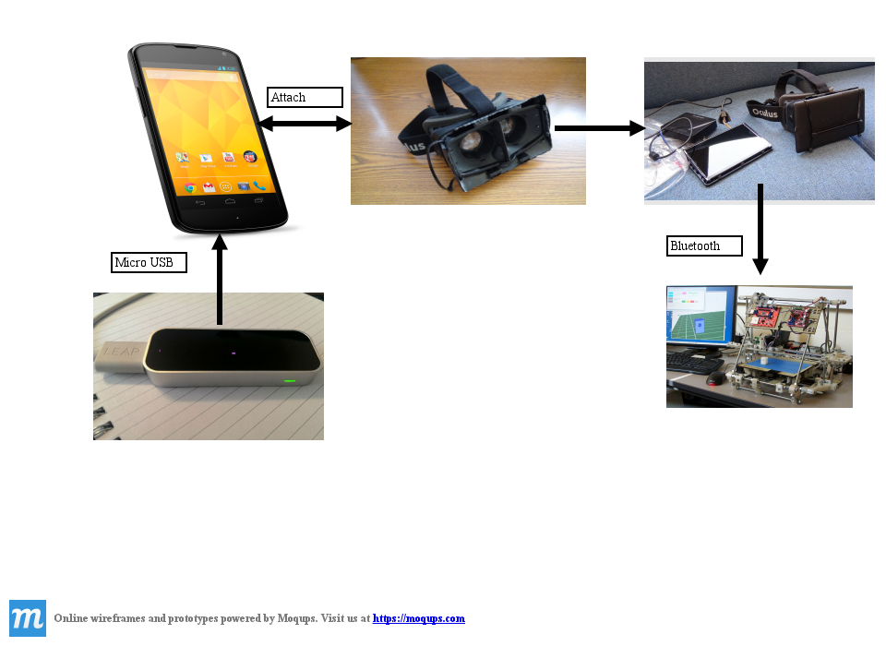
2.2 L’architecture du système
Le Leap Motion à l'appareil mobile via une connexion micro-USB.
Le portable est
connectee, liee directemenet au dispositif Oculus Rift.
L'imprimante 3D est connecté via bluetooth a l’appareil mobile.

Slide 6
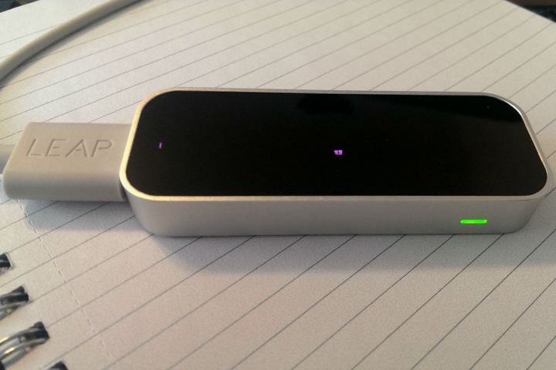
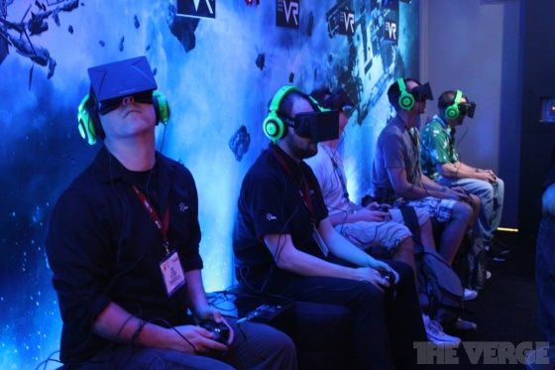
2.3 L’architecture materielle
Un périphérique USB qui agit essentiellement comme une version haute résolution de Kinect. Vous placez Leap sur votre table, pointant vers le haut, et il traduit les mouvements de votre doigt dans le monde réel et gestes de la main en actions virtuelles. (~2.5 m)
Une systeme 3D de la realite virtuel qui affiche une image distincte devant les deux yeux, créant l'illusion de l'espace 3D. Il y a des capteurs dans le casque qui suivent vos mouvements de la tête, vous permettant de regarder autour de l'espace virtuel 3D en déplaçant votre tête.

Slide 7
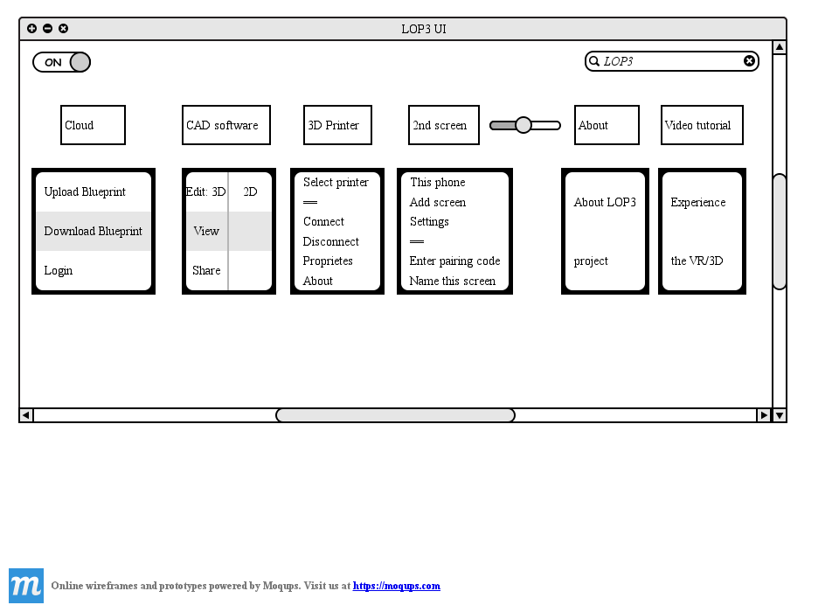
2.4 La partie de software
Plat,
Simple,
Minimaliste,
L'interface
discrète,
Type carrousel ,
Se concentrer sur
le contenu
pertinent

Slide 8
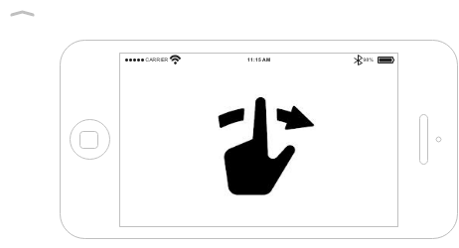
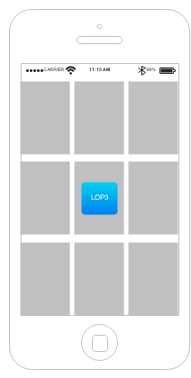
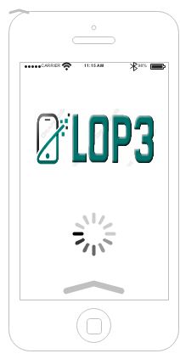
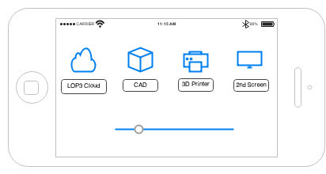
Les ecrans initiales

Slide 9
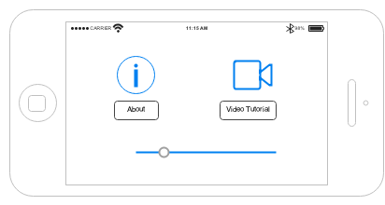
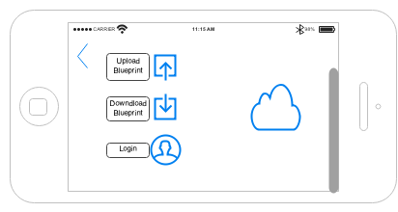
Ecrans secondaires
2eme ecran de menu principale
Cloud menu

Slide 10
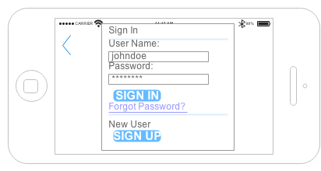
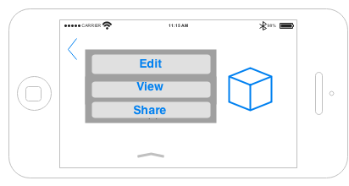
User login
CAO/CAD menu

Slide 11
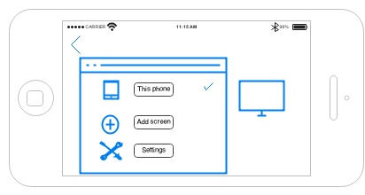
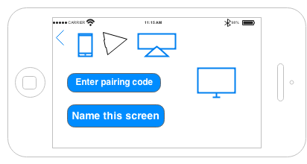
2nd screen menu
Add screen option

Slide 12
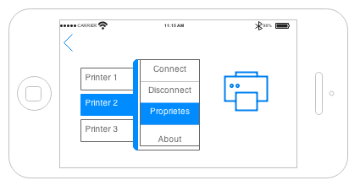
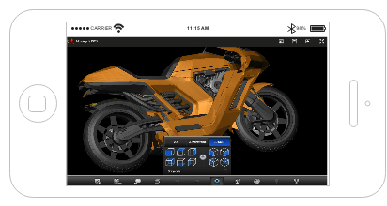
Printer menu
CAO/CAD app

Slide 13
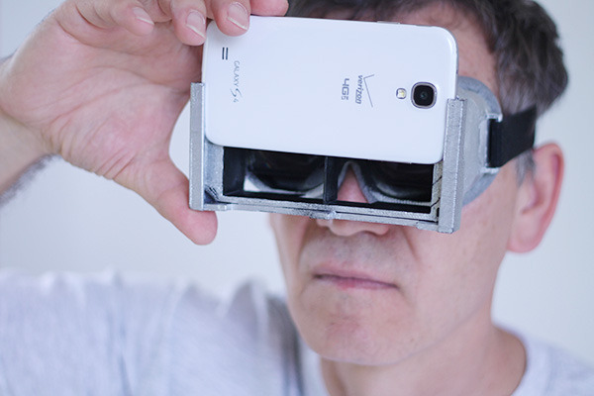
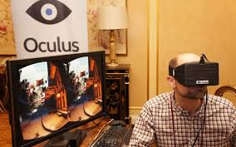
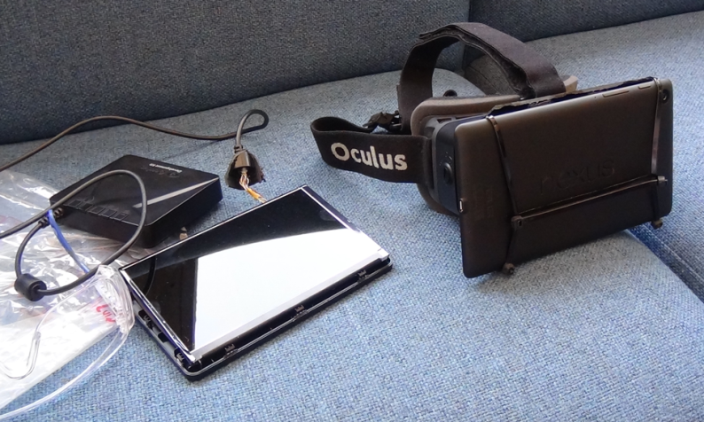
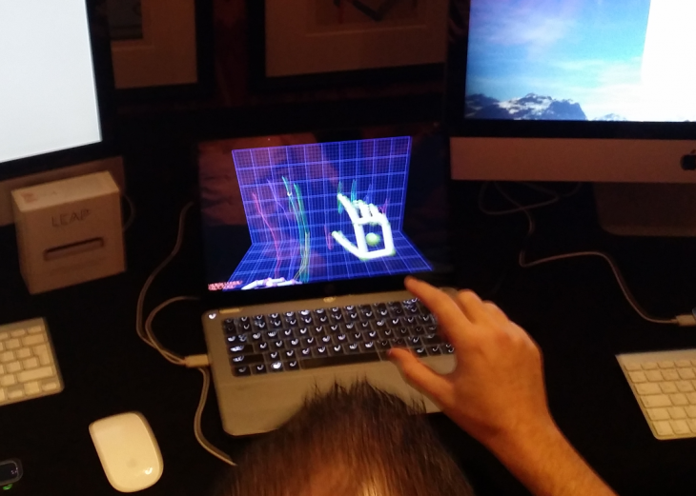
Perspective

Slide 14
En fin de compte, les gens, les ingénieurs de conception auront ces appareils à la maison. L'idée est peut-être que les gens vont payer un montant nominal de plans et de les télécharger, de la même façon que la musique est l'action sur l'Internet aujourd'hui.

